Slide 1
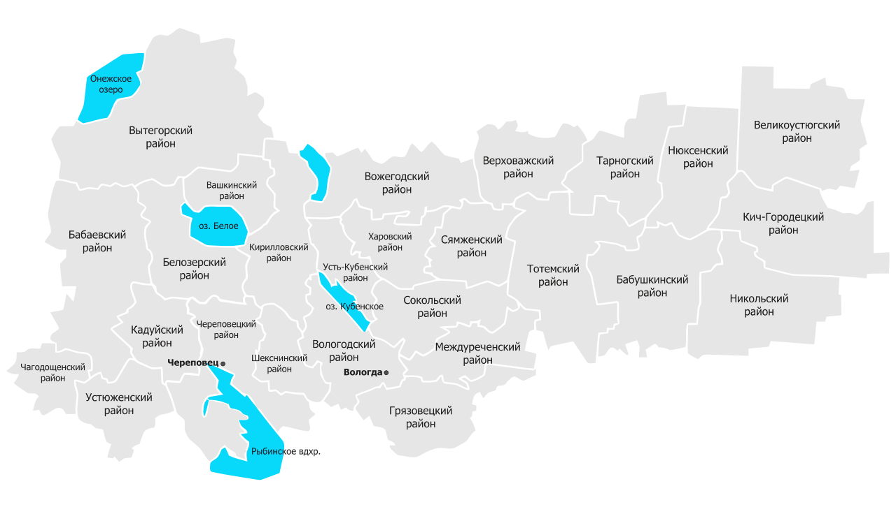
ВОЛОГОДСКАЯ ОБЛАСТЬ– ТЕРРИТОРИЯ ТВОИХ ВОЗМОЖНОСТЕЙ
ОБЛАСТНОЙ УРОК ЗАНЯТОСТИ-2018
ДЕПАРТАМЕНТ ТРУДА И ЗАНЯТОСТИ НАСЕЛЕНИЯ ВОЛОГОДСКОЙ ОБЛАСТИ
Notes:
Дорогие друзья!
Сегодня мы проводим Областной Урок занятости, его тема – «Вологодская область – территория твоих возможностей».
У каждого из вас наступит время, когда предстоит ответить на множество непростых вопросов: Какую профессию выбрать? Продолжить обучение в десятом классе или поступить в профессиональную образовательную организацию? Но в какую?
Вы живете в регионе, где каждый из вас может реализовать свой потенциал и знания, свои возможности.
Мы расскажем, в каких отраслях и профессиях, востребованных в Вологодской области, можно построить свою успешную карьеру, где получить образование и куда обратиться за необходимой информацией.
Ваша задача – сделать свой выбор. Выбор будущей профессии, выбор жизненного пути.
От него во многом зависит не только ваше успешное будущее, но и будущее ваших детей, будущее региона, в котором вы сегодня живете.

Slide 2
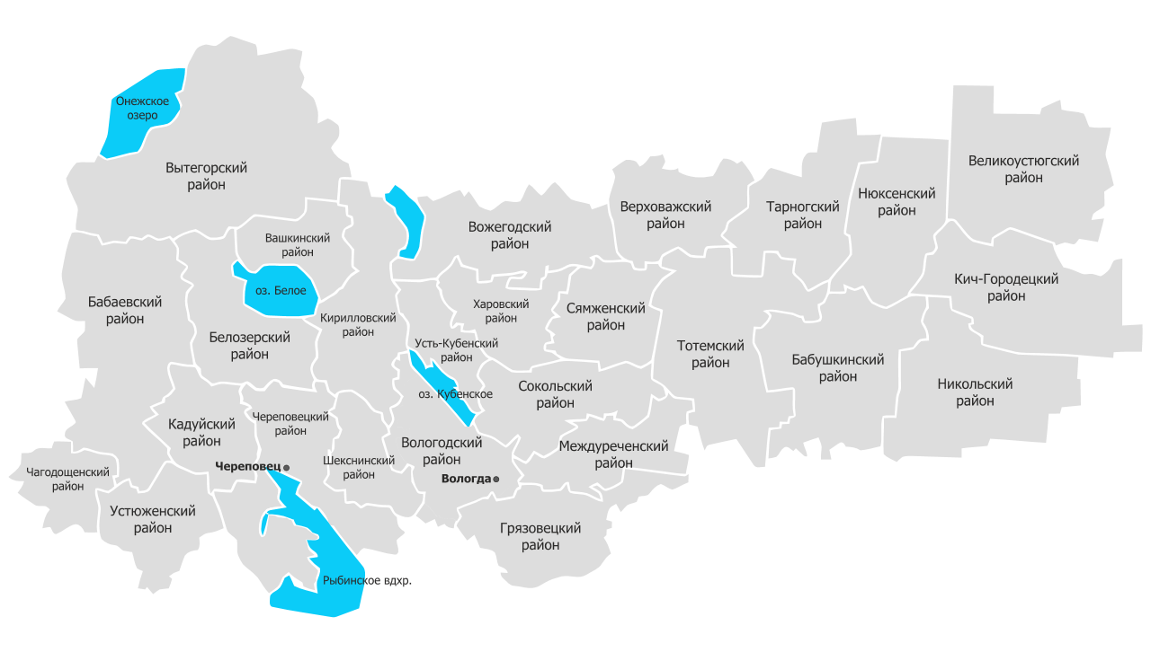
Вологодская область
S
144,5
тыс. километров
площадь территории Вологодской области
26 районов
1,2
млн. человек
4 города
областного значения
проживает в регионе
Notes:
Вологодская область расположена на севере Российской Федерации. По площади является одной из крупных областей нашей страны и составляет почти 1% ее территории (144,5 тыс. кв. км.).
Численность населения составляет порядка 1,2 миллиона человек. Это 0,8% численности всего населения, проживающего на территории России.
Наша область включает в себя 4 города областного значения (Вологда, Череповец, Великий Устюг, Сокол) и 26 муниципальных района.

Slide 3
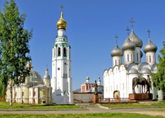
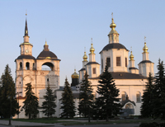
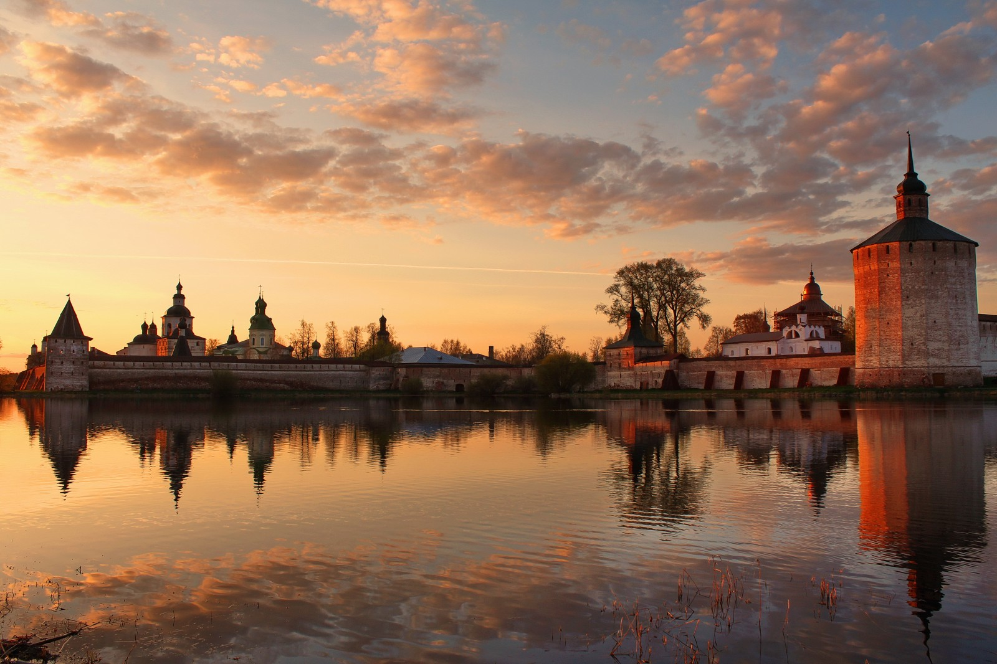
Историческое наследие региона
ВОЛОГОДСКАЯ ОБЛАСТЬ-
уникальное по богатству и разнообразию историко-культурное наследие
На территории Вологодской области 13 ИСТОРИЧЕСКИХ ПОСЕЛЕНИЙ:
Белозерск, Великий Устюг, Тотьма – федерального значения
Ферапонтово, Вологда, Череповец, Кириллов, Устюжна, Вытегра, Грязовец, Никольск, Верховажье, Кадников – регионального значения
Более 3 500 ПАМЯТНИКОВ ИСТОРИИ И КУЛЬТУРЫ выявлены на территории Вологодской области, 762 объекта включены в Единый государственный реестр объектов культурного наследия
Notes:
Регион, в котором вы живете, имеет богатое культурно-историческое наследие.
История освоения нашего края началась более 25 тыс. лет назад. На территории области находится 13 исторических поселений (среди них Белозерск, Вологда, Вытегра, Грязовец, Кириллов и другие). На их территории расположено более 3,5 тысяч архитектурных памятников, градостроительных ансамблей и комплексов, которые являются памятниками истории и культуры, а также сохранившиеся природные ландшафты и древний культурный слой земли, представляющий археологическую и историческую ценность.
Культурная составляющая региона представлена музеями, театрами и музыкальными филармониями.
Вологодские художественные промыслы — одна из важнейших составляющих культуры Вологодчины. Они имеют глубокие исторические корни и основаны на преемственности поколений. Наибольшей популярностью среди них пользуется вологодское кружево.

Slide 4
Бренды региона
Вологодская область
- душа Русского севера
Настоящий
вологодский продукт
Вологодское
масло
Вологодское кружево
Вологодский
лён
Великий Устюг – Родина Деда Мороза
Северная чернь
Серебряное ожерелье России
4
Notes:
Не каждый регион может гордиться наличием фирменного бренда. В Вологодской области их немало.
Это, прежде всего, бренд «Вологодская область-душа русского севера» с изображением птицы - символа души и духа. Красный цвет исполнения бренда ассоциируется с мужеством и доблестью земляков, понятием «красивый, прекрасный», а белый - это чистые и благородные помыслы вологжан, олицетворение света, чистоты и святости.
Товарный знак «Настоящий Вологодский продукт», который был зарегистрирован в 2002 году. известен далеко за пределами области. Знак присваивается только сертифицированным товарам, работам и услугам. Это гарантия качества пищевой продукции, произведенной на территории Вологодской области предприятиями агропромышленного комплекса.
Вологда по праву считается кружевной столицей России. Кружевоплетение занимает особое место в экономике и культуре Вологодской области. Ведущий бренд региона – «Вологодское кружево». Музей кружева в городе Вологде остается одним из самых посещаемых музеев региона (посещаемость – около 40 тысяч человек в год). В рейтинге крупнейшего туристического сообщества TripAdvisor Музей кружева занимает 9 место, войдя в десятку лучших музеев России.
Кроме того, Вологодская область входит в межрегиональный туристский проект «Серебряное ожерелье России», состоящий из комплекса маршрутов, объединяющих исторические города и областные центры 11-ти субъектов Северо-Запада России.
Эти и другие бренды отражают развитие ведущих отраслей экономики региона.

Slide 5
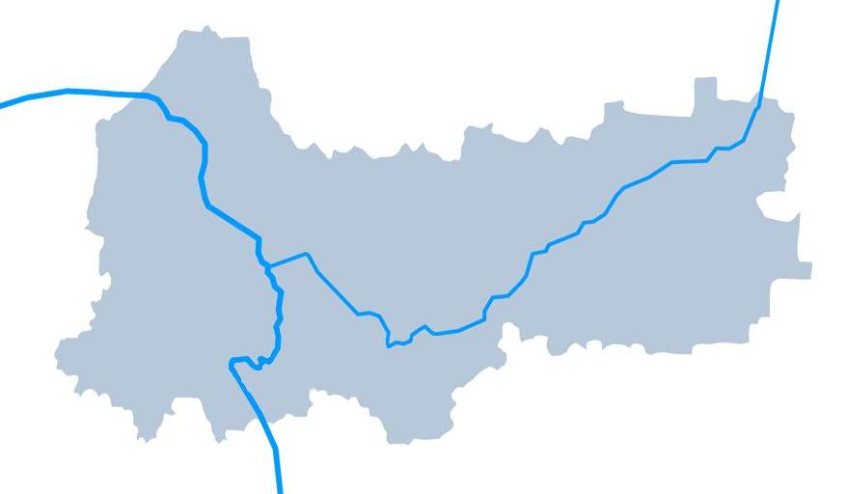
Ведущие отрасли (кластеры) региона
МЕТАЛЛУРГИЯ
МАШИНОСТРОЕНИЕ
ХИМИЧЕСКАЯ ПРОМЫШЛЕННОСТЬ
ТУРИЗМ
ЛЕСОПРОМЫШЛЕННЫЙ КОМПЛЕКС И ДЕРЕВООБРАБОТКА
АГРОПРОМЫШЛЕННЫЙ КОМЛЕКС
40%
Доля промышленности
в экономике региона
МОЛОЧНЫЙ КЛАСТЕР
IT-ТЕХНОЛОГИИ
Notes:
Рассмотрим ведущие отрасли экономики нашего региона.
Основа экономики Вологодчины - это промышленность, доля которой в структуре более 40%. Вологодская области входит в двадцатку среди субъектов по объему продукции промышленного производства на душу населения. Ведущими видами деятельности промышленного производства являются: металлургическое производство, производство машин и оборудования, обработка древесины и производство изделий из дерева, а также производство пищевых продуктов.
К приоритетным отраслям региона отнесены 8 основных кластеров. В этих отраслях находят свое применение новые технологии, поэтому именно здесь нужны грамотные молодые специалисты.
Металлургия является одной из экономико-образующих отраслей в нашем регионе. Каждая седьмая тонна российского проката и стали производится в Вологодской области.
В настоящее время в отрасли реализуются различные инвестиционные проекты, одним из которых является строительство комплекса покрытий металла в объемом инвестиций более 7 миллиардов рублей. Очевидно, что и в настоящее время и в ближайшем будущем отрасль будет нуждаться в квалифицированных рабочих и специалистах.
Химическая промышленность представлена предприятиями холдинга «ФосАгро», где выпускают минеральные, фосфорные, азотные и калийные удобрения. Каждая 8 тонна минеральных удобрений производится в нашей области.
В настоящее время компания ФосАгро реализует проект по строительству новых мощностей удобрений. Общий объем инвестиций на создание новых производств – более 70 миллиардов рублей.
Лесопромышленный комплекс - занимает значительное место в экономике большинства муниципальных районов области. Наша область на 80 % покрыта лесами. Каждый 11 кубометр клееной фанеры производится в нашей области.
На данный момент на территории области реализуется 22 приоритетных инвестиционных проекта в области освоения лесов. Среди них – строительство фанерного завода и комплекса по глубокой переработке древесины в городе Сокол, строительство деревообрабатывающего цеха в Сямженском районе и другие.
Вологодская область – «молочный регион». Бренд «Вологодское масло» известен далеко за пределами Российской Федерации. Проекты Молочного кластера продолжают традиции региона, связанные с производством и переработкой молока.
В настоящее время планируется реализация инвестиционного проекта по строительству завода по производству молочной продукции и строительству завода по производству полутвердых и твердых сыров в деревне Лесково Вологодского района.
Каждый четвертый подшипник и каждый третий колесный трактор в РФ производится на территории Вологодской области. Среди инвестиционных проектов Машиностроения – строительство завода по производству высокоточных подшипников в городе Вологде.
Туризм является перспективным направлением развития региона, при этом Вологодская область занимает 11 место в России по туристскому потенциалу, где более 70% туристов посещают города Вологда и Череповец, Кирилловский и Великоустюгский районы.
По итогам российского конкурса National Geographic Traveler Awards – 2016 Вологодская область одержала победу в номинации «Российский экологический отдых».
Агропромышленный комплекс занимается производством молочной продукции и мясным животноводством. Перспективными направлениями являются переработка ягод, овощей, фруктов, грибов, производство соков, детских каш.
Один из трендов региональной экономики является развитие Кластера информационных технологий. Крупнейшие проекты в этой сфере - строительство детского технопарка в г. Череповце, открытие нового центра обработки данных в Инжиниринговом центре «ФосАгро».

Slide 6
Организации и предприятия региона
МЕТАЛЛУРГИЯ
ХИМИЧЕСКАЯ ПРОМЫШЛЕННОСТЬ
ЛЕСОПРОМЫШЛЕННЫЙ
КОМПЛЕКС
МОЛОЧНЫЙ
КЛАСТЕР
МАШИНОСТРОЕНИЕ
ТУРИЗМ
АГРОПРОМЫШЛЕННЫЙ КОМПЛЕКС
IT-
ТЕХНОЛОГИИ
ГРУППА КОМПАНИЙ
ВОЛОГОДСКИЕ
ЛЕСОПРОМЫШЛЕННИКИ
Notes:
На территории области расположено множество крупных предприятий и организаций ведущих отраслей экономики.
Отрасль металлургии представлена Череповецким металлургическим комбинатом компании «Северсталь».
Одно из ключевых предприятий химической промышленности - компания «Апатит» группы компаний «Фосагро» (г. Череповец).
Поскольку более 80% территории области занимают лесные ресурсы, предприятий в этой отрасли немало.
Большая часть крупных предприятий входят в три лесопромышленных холдинга: Вологодские лесопромышленники (АО «Австрофор», ООО «Харовсклеспром», ООО «Верховажьелес», ООО «Вожега-лес», ООО «ЛДК №2», ООО «Ломоватка-Лес», АО «Онегалеспром»), Группа компаний «Сегежа» (АО ЛПК «Кипелово», АО «Сокольский ДОК», ПАО «Сокольский ЦБК») и Лесохозяйственный холдинг «Череповецлес» (ПАО «Бабаевский ЛПХ», АО «Белозерский ЛПХ», ООО «Белозерсклес», ОАО «Вашкинский ЛПХ»).
Всего в регионе: 50 крупных лесозаготовительных предприятий; 30 крупных предприятий по производству пиломатериалов; 7 комбинатов по производству фанеры, ДСП; 15 предприятий деревянного домостроения; 19 предприятий по производству биотоплива; 2 целлюлозно-бумажных комбината в городе Соколе (ООО «Сухонский картонно-бумажный комбинат» и ПАО «Сокольский целлюлозно-бумажный комбинат).
Крупнейшие работодатели молочного кластера в области – более 30 племенных организаций по разведению крупного-рогатого скота, молочные комбинаты и маслозаводы. Например, ОАО «Северное молоко» (г. Грязовец), Вологодский молочный комбинат и др.
В настоящее время в отрасли машиностроения зарегистрировано более 700 предприятий. Самые крупные из них - предприятие оборонно-промышленного комплекса ОАО «Вологодский оптико-механический завод» и ОАО «Вологодский подшипниковый завод».
К организациям туристического кластера относятся туристические компании и организации, способствующие привлечению туристов в наш регион. Среди них - индивидуальные предприниматели, предприятия народно-художественных промыслов, интерактивные детские музеи, организации активного отдыха, гостиничного и ресторанного бизнеса.
Развивая агропромышленный комплекс региона, практически в каждом районе действуют сельскохозяйственные производственные кооперативы и колхозы. Сегодня это предприятия, использующие современное технологическое оборудование. Среди них – Племзавод «Майский» в Вологодском районе, Племзавод «Заря» в Грязовецком районе.
За последние 3 года число компаний в сфере информационных технологий в области возросло более чем в 10 раз. Среди них: «Playrix», «R-Style Softlab» и другие.
Это неполный перечень компаний и предприятий, осуществляющих свою деятельность на территории области в различных сферах. Сфера образования представлена школами, детскими садами, организациями дополнительного образования. В сфере здравоохранения осуществляют свою деятельность больницы, аптеки, медицинские центры. И каждая отрасль нуждается в специалистах различных профессий.
Очевидно, что для развития тех или иных отраслей экономики и реализации инвестиционных проектов требуется привлечение молодых перспективных кадров.
Каждый из вас получит профессию и выйдет на рынок труда не завтра, а в ближайшие 5-7 лет. Зная о перспективах развития экономики региона, вы сможете выбрать ту профессию, которая будет востребована в будущем. Именно специалисты этих отраслей особенно востребованы на предприятиях и в организациях области сейчас и в будущем.

Slide 7
Рынок труда
СПРОС
ПРЕДЛОЖЕНИЕ
ПРОФЕССИИ
ВОСТРЕБОВАННОСТЬ
Врач
Инженер
Учитель
Сварщик
Профессия
востребована, шансы найти работу высоки
Юрист
Бухгалтер
Экономист
Профессия
не востребована, шансы найти работу невелики
Шахтер
Археолог
Геолог
Профессия
не востребована, шансы найти работу только в другом регионе
Реальная ценность профессии = престижность
Notes:
При выборе будущей профессии обязательно нужно знать, что такое рынок труда.
Рынок труда – это то место, где работники «продают» свою рабочую силу, а работодатели эту рабочую силу «покупают». Вознаграждение за рабочую силу называется заработной платой.
Уровень заработной платы напрямую зависит от востребованности того или иного специалиста, от наличия у него необходимых компетенций (навыков, умений, знаний).
Потребность работодателя в рабочей силе определяет спрос на того или иного специалиста. Существует три варианта отношений между спросом и предложением на рынке труда:
1. Спрос на профессию превышает предложение, т.е. число заявок от работодателей превышает число людей, желающих работать по этой профессии (врач, каменщик). Если ты врач или каменщик – можешь выбирать для себя рабочее место.
2. Самый тревожный третий вариант, когда численность специалистов превышает спрос. Количество желающих работать по профессии больше, чем количество рабочих мест у работодателей. Пример профессий – юристы и экономисты. Вакансий по этим профессиям немного, а работодателям чаще всего требуются опытные специалисты этих профессий.
3. Спрос на профессию отсутствует, т.е. отсутствуют заявки работодателей региона на эту профессию (например, шахтер).
Распространенная ошибка при выборе профессии – отождествление понятий «спрос на профессию» и «популярность профессии». Часто молодые люди выбирают престижную и популярную на их взгляд профессию, не учитывая реальный спрос на нее.
Запомните, что популярность профессии – это стремление большого количества людей ее приобрести, и далеко не всегда эти профессии пользуются такой же популярностью на рынке труда. Реальная ценность профессии часто не соответствует её престижности.
Стоит учитывать, что рынок труда постоянно меняется. Актуальной информацией о том, какие специалисты требуются на рынке труда, владеет государственная служба занятости населения.

Slide 8
Востребованные профессии на рынке труда Вологодской области
Администратор баз данных
Автомеханик
Специалист по
ремонту двигателей
Системный
администратор
Машинист
харвестера
Разработчик
приложений
Тракторист
Техник
Лаборант химического анализа
Повар-кондитер
Сестринское дело
Специалист
гостиничного
бизнеса
и туризма
Мобильный робототехник
Электрогазосварщик
Наладчик-ремонтник
Мехатроник
Косметолог
Слесарь
Техник
Пекарь
Станочник
Notes:
Рассмотрим, специалисты каких профессий на рынке труда востребованы в нашей области.
В Вологодской области утвержден региональный ТОП-60 востребованных специальностей, требующих среднего профессионального образования. Он содержит наиболее перспективные профессии нашего региона. Помимо традиционных профессий, в ТОП-60 вошли такие редкие специальности, как мобильный робототехник, специалист по аддитивным технологиям, мехатроник, техник по композитным материалам.
Все профессии регионального ТОП-60 условно можно разделить на несколько групп по отраслям.
Самую большую группу востребованных профессий, вошедших в ТОП, составляют рабочие профессии и специальности в сфере промышленного производства. Некоторые из них представлены на слайде.
Особое значение отводится специалистам IT-отрасли. В регионе сейчас и в ближайшем будущем будут востребованы администраторы баз данных, программисты, разработчики Web и мультимедийных приложений, сетевой и системный администраторы, специалисты по информационным ресурсам (системам), специалисты по обслуживанию телекоммуникаций, техники по защите информации.
Вошли в ТОП-60 и профессии в сфере услуг: косметолог, парикмахер, повар-кондитер, пекарь, специалист в области гостиничного бизнеса и туризма.
Отдельно стоит отметить и специальности, связанные с автотехникой и ремонтом автомобилей, а также с лесозаготовкой и деревообработкой.
Перечень содержит и ряд профессий по другим отраслям (мехатроник, медицинская сестра и т.д.).

Slide 9
Заявленные вакансии по уровню квалификации и образованию
Notes:
По состоянию на 1 ноября 2018 года в государственную службы занятости работодателями области заявлено более 14 тысяч вакантных рабочих мест по востребованным профессиям региона.
Доля рабочих профессиям составляет более 9 тысяч единиц или 63 % от общего количества заявленных вакансий и более 5,5 тысяч вакансий или 37% - это служащие.
Основную массу составляют рабочие места, требующие среднего профессионального образования (5844 единицы). Количество вакансий, требующих наличия среднего общего образования (11 классов) составляет 2662 единицы, высшего профессионального образования – 1953.
Вакансии, требующие основного общего образования (9 классов) насчитывают 3685 единиц, без требований к образованию – 580 единиц. Это вакансии подсобного рабочего, рабочего по благоустройству территории, уборке помещений.
Труд неквалифицированных работников, как правило, низко оплачиваем.

Slide 10
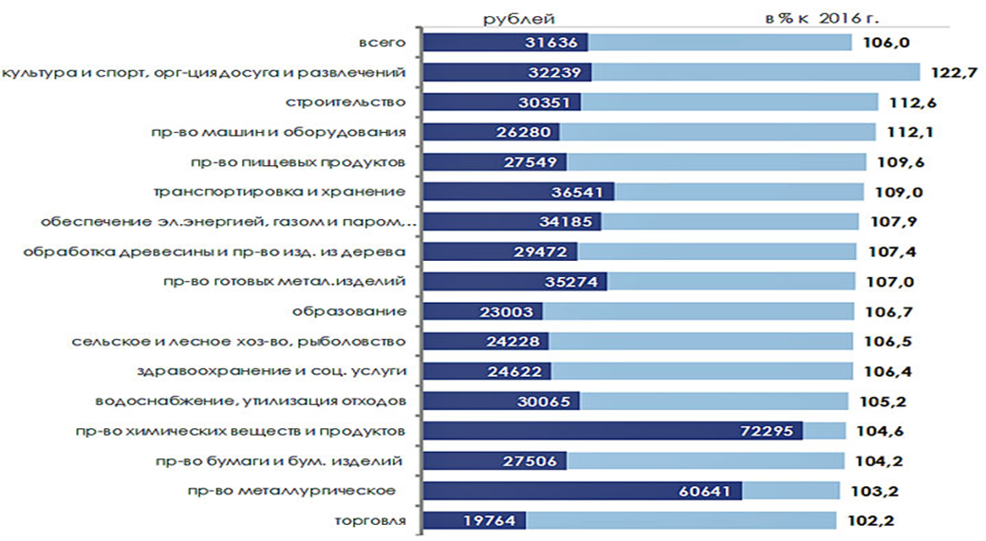
Среднемесячная заработная плата в Вологодской области за 2017 год
Notes:
Данные об уровне заработной платы по востребованным в нашем регионе отраслям представлены на слайде.
Средняя зарплата по Вологодской области в 2017 году составляла 31636 рублей. По данным Вологдастата в августе 2018 года средняя заработная плата составила 34, 8 тысяч рублей (при среднем уровне по России – 36,8 тысяч рублей).
Наибольшая заработная плата регистрируется у работников металлургического и химического комплексов, она в 1,5 раза выше средней заработной платы по региону.
До уровня средней заработной платы в регионе повышается заработная плата специалистов бюджетной сферы: здравоохранения, образования, культуры, социальных учреждений.
Это всего лишь средняя заработная плата. Известно, что разница в оплате труда может очень значительной, как у работников разных отраслей, так и у работников одной профессии, но различной квалификации.

Slide 11
Вологодская область – регион профессионального образования
Среднее
профессиональное
Высшее
36
колледжей и техникумов
студентов
направлений подготовки
10
ВУЗов и филиалов
студентов
направлений подготовки
22,5 тыс.
20,5 тыс.
120
107
Notes:
Практически все востребованные профессии можно получить в колледжах и техникумах Вологодской области.
Вологодская область – регион профессионального образования, куда приезжает учиться молодежь из других регионов.
В нашей области система среднего профессионального образования представлена 36 государственными колледжами и техникумами. В них обучается порядка 22.5 тысяч студентов. Подготовка рабочих и специалистов ведется по 120 направлениям для отраслей машиностроения, металлургии, химии, железнодорожного и автомобильного транспорта, строительства, легкой и текстильной промышленности, отрасли связи, сферы обслуживания, торговли и общественного питания, сельского и лесного хозяйства, энергетики, экономики, менеджмента, народных промыслов и др.
Для выявления талантливой молодежи в колледжах проходят олимпиады по различным предметам, конкурсы профессионального мастерства. Ежегодно вологодские студенты становятся победителями конкурса профессионального мастерства «Молодые профессионалы». В 2018 году вологодские студенты колледжа связи и информационных технологий и строительного колледжа привезли 2 медали с VI Национального чемпионата «Молодые профессионалы» (WorldSkills Russia), который проходил в городе Южно-Сахалинске.
Учась в колледжах нашего региона, вы тоже сможете проявить свои профессиональные возможности и таланты.
На высоком уровне осуществляется подготовка специалистов по системе высшего образования. В области расположены 5 государственных вузов и 3 филиала федерального подчинения, 2 филиала негосударственного высшего учебного заведения. Они осуществляют подготовку по 107 направлениям подготовки, в них обучается около 20,5 тысяч студентов.
Сегодня работодатели устанавливают спрос на специалистов, имеющих не одну, а несколько специальностей. Именно поэтому в колледжах и вузах во время обучения можно получить дополнительную профессию. Об этой возможности можно узнать в приемной комиссии каждой образовательной организации при поступлении, на сайте образовательной организации или участвуя в Днях открытых дверей, которые проходят ежегодно в марте-апреле.
Наличие среднего профессионального и высшего образования повышают шансы человека найти достойную и хорошо оплачиваемую работу. Вознаграждение за труд работника, имеющего образование, как правило, оплачивается выше, чем труд неквалифицированного работника без образования.

Slide 12
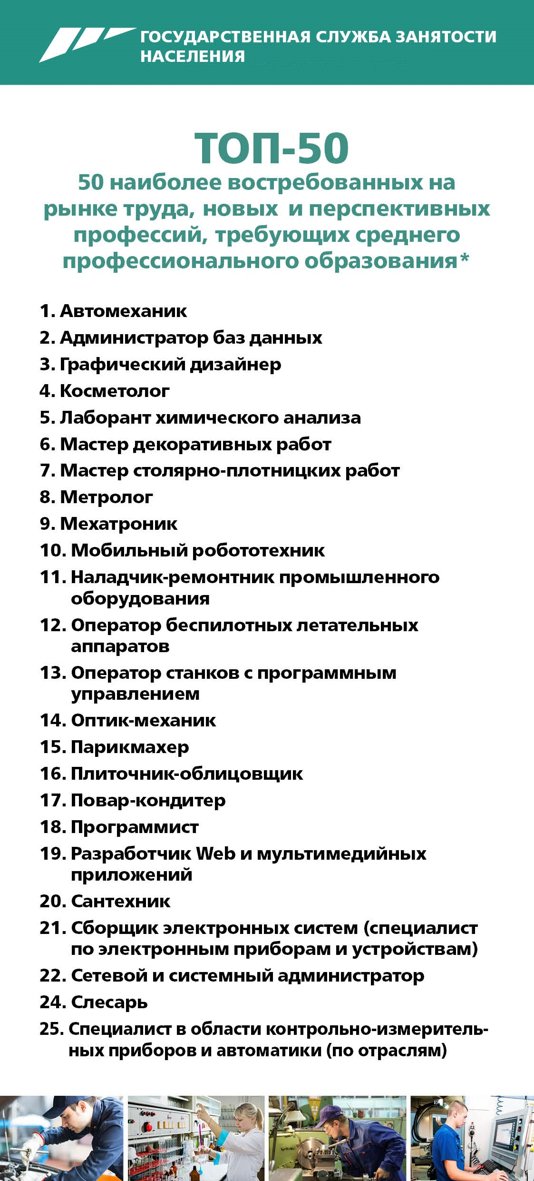
Государственная служба занятости
населения области
Информация
о востребованных профессиях и вакансиях, о рынке труда области, о требуемых компетенциях
Знакомство
с профессиограммами
по профессиям, справочником «Куда пойти учиться»,
Атласом новых профессий
Тестирование
на определение интересов, склонностей и способностей к профессии с использованием бланковых и электронных методик
Обучение
работе в Общероссийской базе вакансий «Работа в России», сети деловых контактов SkillsNet
Регистрация
на официальном интернет-портале государственных услуг www.gosuslugi.ru
Консультация
по выбору профессии
в индивидуальной и групповой форме
Notes:
Не стоит забывать, что ориентироваться при выбор профессии стоит не только на востребованность этой профессии на рынке труда, но и на то, насколько эта профессия или специальность соответствует вашим склонностям и способностям, вашим интересам.
Вы можете обратиться в службу занятости населения, специалисты
1.Окажут государственную услугу по профессиональной ориентации и проведет профессиональную консультацию
2. Организуют профориентационное тестирование
3. Помогут определить колледж или ВУЗ для поступления.
4. Проинформируют о вакансиях области и России, о состоянии регионального рынка труда
Профессиональную консультацию в службе занятости города Вологды можно получить по адресу: ул. Конева, д.15, в других городах и муниципальных районах области - в отделениях занятости населения в рамках оказания государственной услуги по профессиональной ориентации. Услуга по профориентации бесплатна. При обращении достаточно иметь паспорт.

Slide 13
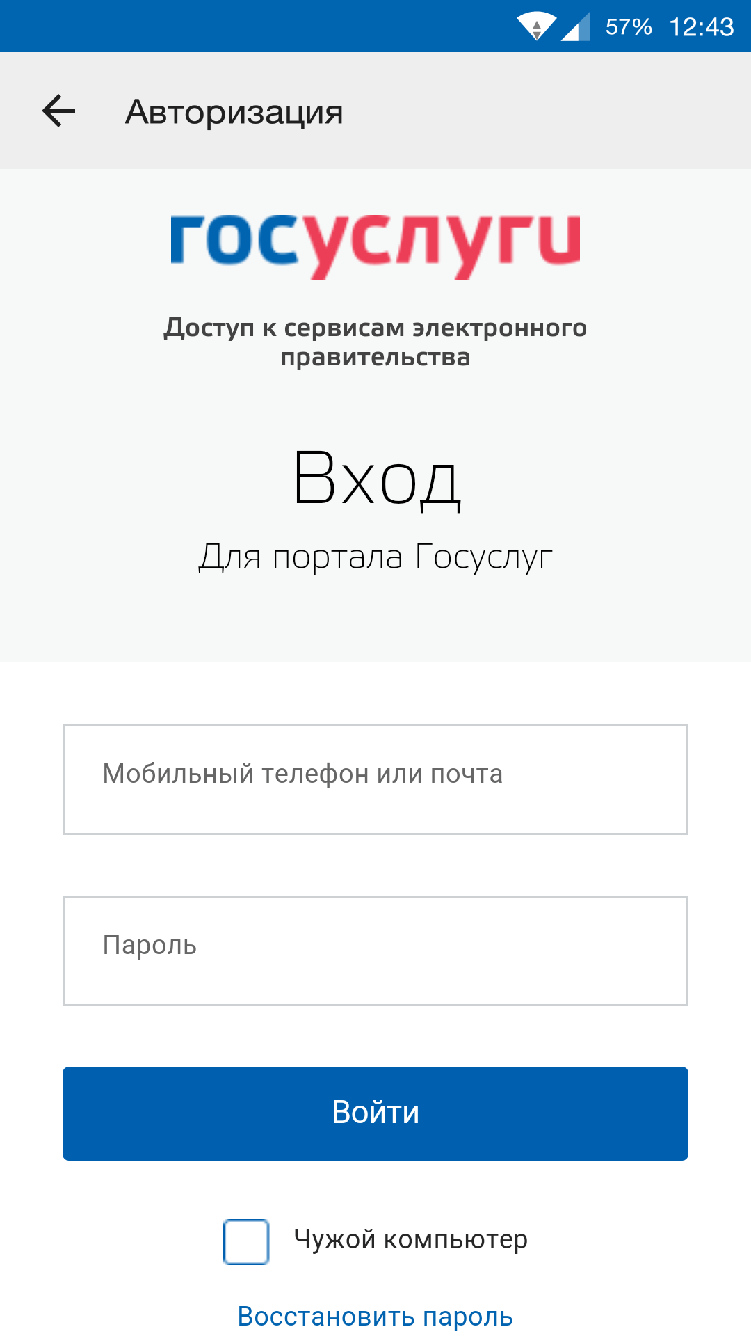
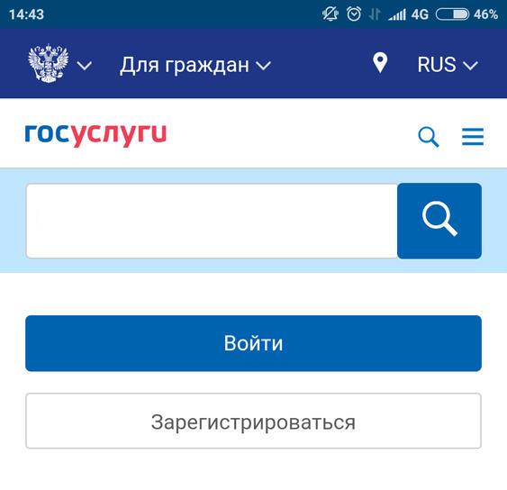
Профориентация в электронном виде
Здесь можно подать заявление на получение государственной услуги по профориентации
в электронном виде
www.gosuslugi.ru
Организация профессиональной ориентации
Notes:
Все больше популярности набирает общероссийский интернет-портал госуслуг. Помимо получения паспорта и множества других услуг, с его помощью вы сможете подать заявление на получение государственной услуги по профессиональной ориентации в электронном виде.
Для этого необходимо зайти на сайт www.gosuslugi.ru, авторизироваться, выбрать свой регион и найти услугу «Организация профессиональной ориентации». Нажав кнопку «Получить услугу» вы сможете не только получить приглашение на профессиональную консультацию в отделение занятости по месту жительства, но и пройти профориентационное тестирование по выбору профессии.

Slide 14
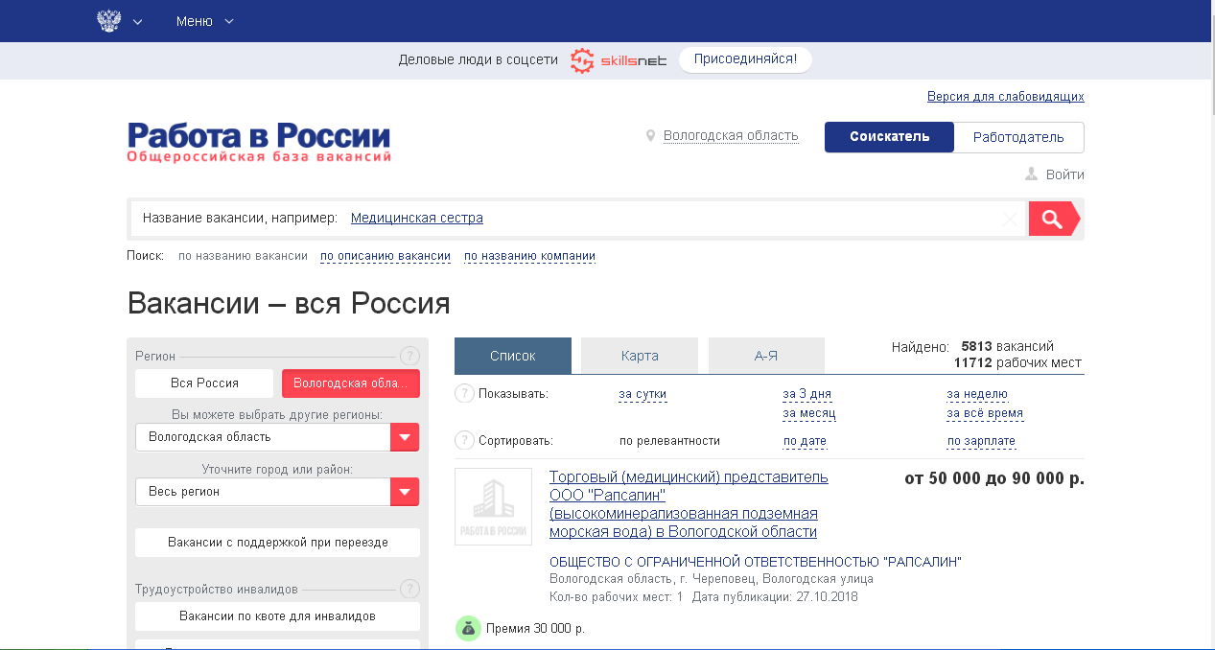
Информационные сервисы
Здесь можно получить необходимую информацию о востребованных профессиях и отраслях области
Сайт Департамента
труда и занятости населения области
www.depzan.gov35.ru
Общероссийская база вакансий
«Работа в России»
www.trudvsem.ru
Профориентационный портал
«Компас-про»
www.viro-profportal.edu.ru
Notes:
Чтобы правильно выбрать профессию, необходимо уметь самостоятельно находить информацию.
Интернет прочно вошёл в нашу жизнь, государство использует его для оказания своих услуг.
С 2016 года в сети Интернет функционирует государственный портал «Работа в России». Портал представляет собой универсальную базу, в которой представлены сведения о рабочих местах во всех регионах страны. Есть возможность связаться с работодателем для уточнения информации, разместить резюме и пройти собеседование дистанционно.
Пользуясь Порталом, Вы найдете информацию о вакансиях Вологодской области, узнаете уровень заработной платы по той или иной профессии. Описание каждой вакансий содержит требования к работнику. Эта информация пригодится вам в дальнейшем при выборе профессии. Информация постоянно обновляется, поддерживается в актуальном состоянии.
Все сервисы портала "Работа в России" бесплатны и для соискателей, и для работодателей.
На профориентационном региональном Портале «Компас-Про» в разделе «Электронный паспорт карьеры» вы сможете познакомиться с информацией о ведущих отраслях экономики, с описанием профессий, и даже пройти профориентационное тестирование.

Slide 15
Что учесть при выборе профессии?
Я сделала выбор
не под влиянием моды…
Я сам выбрал будущую профессию…
Я знаю свои интересы и способности…
Я интересуюсь ситуацией на рынке труда…
Notes:
Подведем итог нашего Урока.
Выбирая профессию, запомните главное:
Необходимо знать и учитывать свои склонности, способности и интересы. Разобраться в них вам помогут профконсультанты службы занятости.
Не следуйте за «модой» на профессию. С помощью специалистов службы занятости и электронных сервисов следите за тем, какие профессии и отрасти востребованы на рынке труда нашего региона.
Выбирайте профессию самостоятельно, а не «за компанию» с другом или под влиянием родителей. Ведь работать по профессии придется вам. А если профессия окажется не подходящей, время на ее получение будет потеряно.
Если вы оцените свои возможности и способности при помощи специалиста и учтете информацию о рынке труда и востребованных отраслях и специальностях ваш ПРОФЕССИОНАЛЬНЫЙ ВЫБОР БУДЕТ ВЕРНЫМ.
Помните, от вашего решения зависит будущее. Ваше будущее и будущее региона, в котором вы живете и где сможете реализовать все свои возможности.
Желаем удачи в выборе профессии!

Slide 16
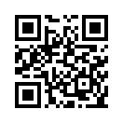
ДЕПАРТАМЕНТ ТРУДА И ЗАНЯТОСТИ НАСЕЛЕНИЯ ВОЛОГОДСКОЙ ОБЛАСТИ
Адрес: 160000, г. Вологда, ул. Зосимовская, 18
Телефон: (8172) 23-00-60, доб. 06-10, 06-20
Факс: (8172) 23-00-60, доб. 06-78
E-mail: depzan@gov35.ru
www.depzan.gov35.ru
Портал Работа в России - Общероссийская база вакансий
www.trudvsem.ru

